Slide 1

TRƯỜNG MN HOA SEN
Hoạt động làm quen văn học
Đề tài: Thơ “Thăm nhà bà”
Lứa tuổi: 3 - 4 tuổi
Người thực hiện:Nguyễn Thị Thanh Thảo

Slide 2



Slide 4
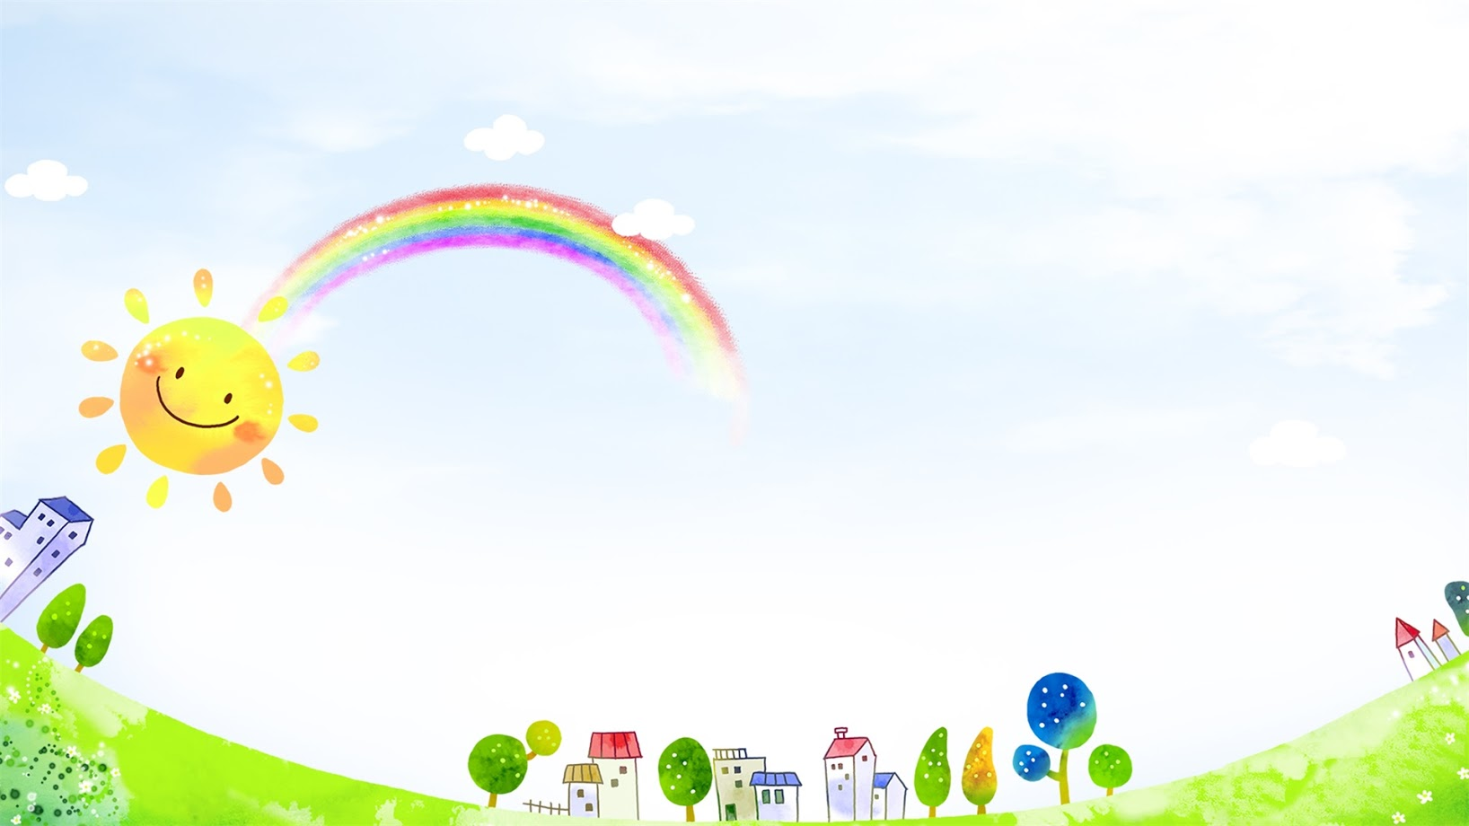
Gây hứng thú:

Slide 6



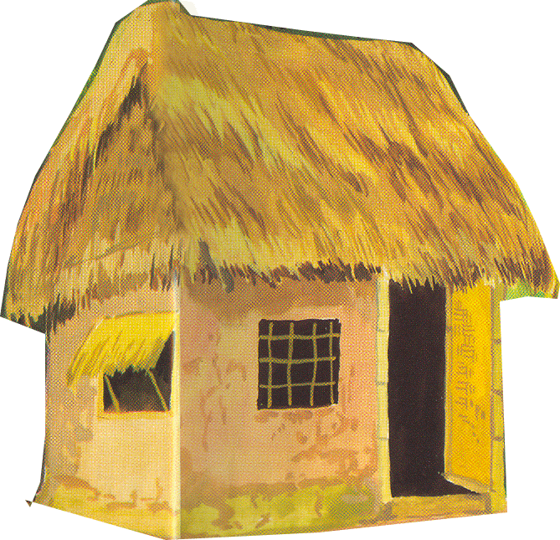

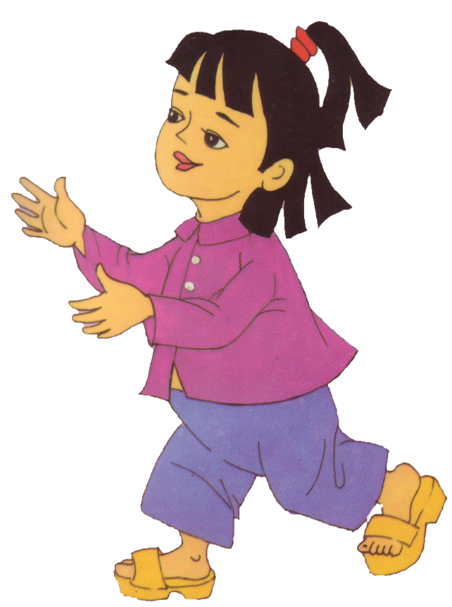

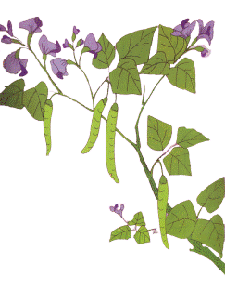

Thăm nhà bà

Slide 7
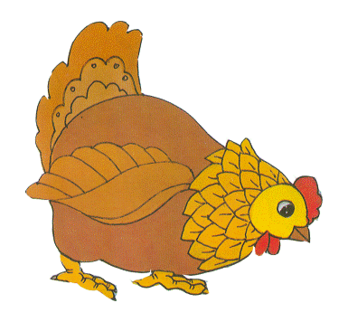
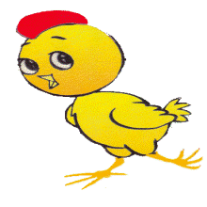
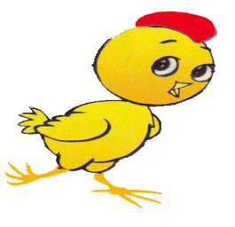


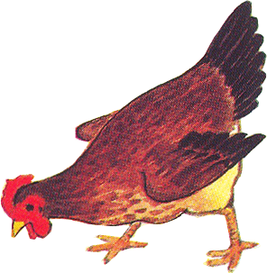

Slide 8


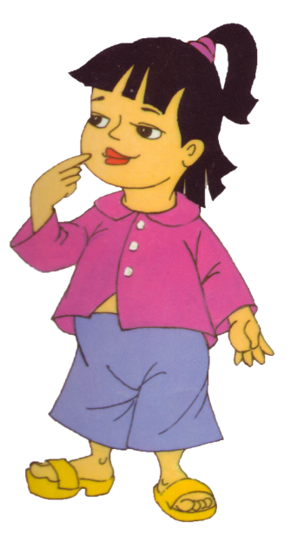



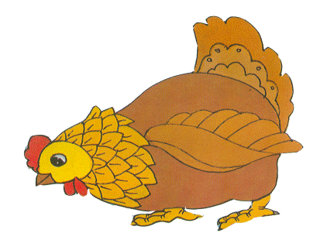
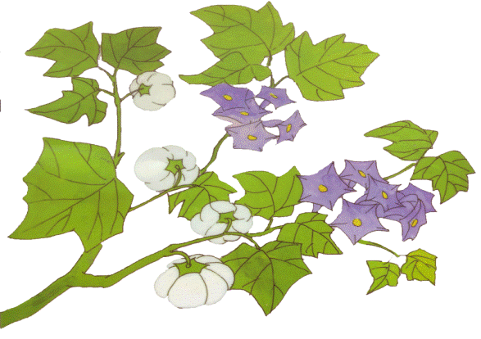


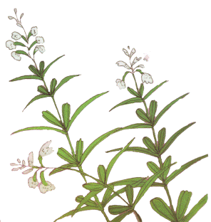

Slide 9

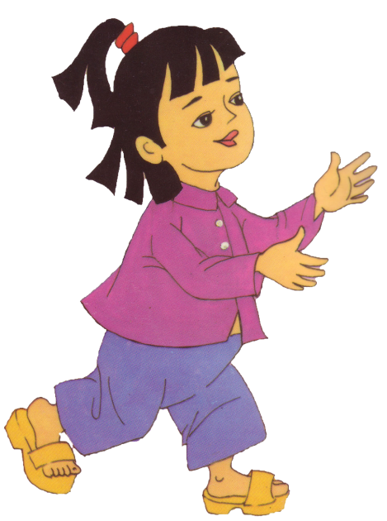
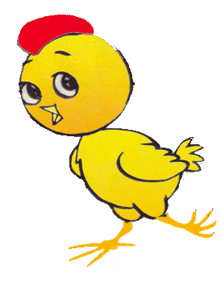
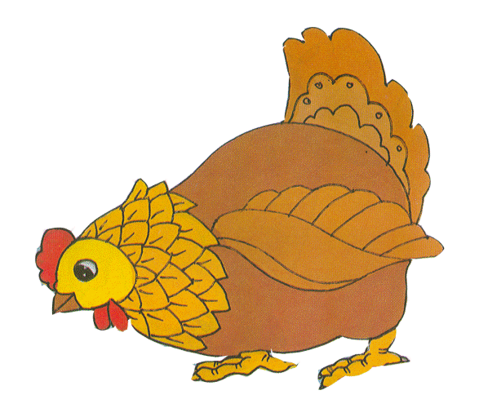


Slide 10

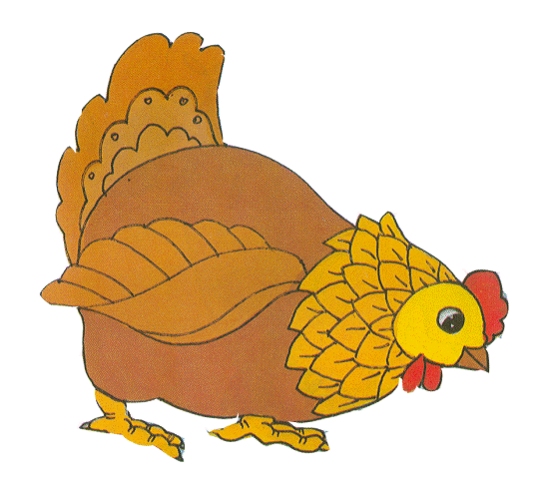

Slide 11
Đàm thoại, trích dẫn nội dung

Slide 12
Cô vừa đọc bài thơ?
Bài thơ do ai sáng tác?

Slide 13
Khi bạn nhỏ đến thăm bà, bạn nhỏ có gặp bà của mình không?

Slide 14
Bạn nhỏ thấy nhà bà có con gì?

Slide 16
Khi thấy đàn gà bạn nhỏ đã làm gì?

Slide 18
Khi được bạn nhỏ gọi, đàn gà đã làm gì?

Slide 19
Giải thích từ lật đật, chạy nhanh nhanh

Slide 20
Bạn nhỏ cho gà ăn gì?

Slide 21
Giải thích từ mải miết

Slide 22
Khi gà ăn xong, bạn nhỏ giúp bà lùa đàn gà vào đâu?

Slide 23
Còn các con, khi ở nhà con đã làm gì để giúp đỡ ông, bà, bố, mẹ?

Slide 25
Nhạc lên sân khấu

Slide 27
Nhạc lên sân khấu

Slide 29
Nhạc lên sân khấu

Slide 31
Kết thúc

